Slide 1
Reunião de Orientação 03/03/2023
Aluno: Drausio Gomes dos Santos
Orientadora: Dra. Gabrielle Maria Romeiro Lombardi

Slide 2
Resultados obtidos do projeto de pesquisa
Documento Final do TCC
Apresentação

Slide 3
Próximos passos ( reunião de 20/01)
Construção da árvore agregada considerando as informações de assinatura do ato, a fim de responder as seguintes questões de negócio:
Quem assinou atos para determinado unidades organizacionais
Para quais unidades organizacionais determinada pessoa assinou atos.
Incluir informações do novo governo ( mapeamento de ministérios )
Elaboração do documento final do TCC
Apresentação e defesa

Slide 4
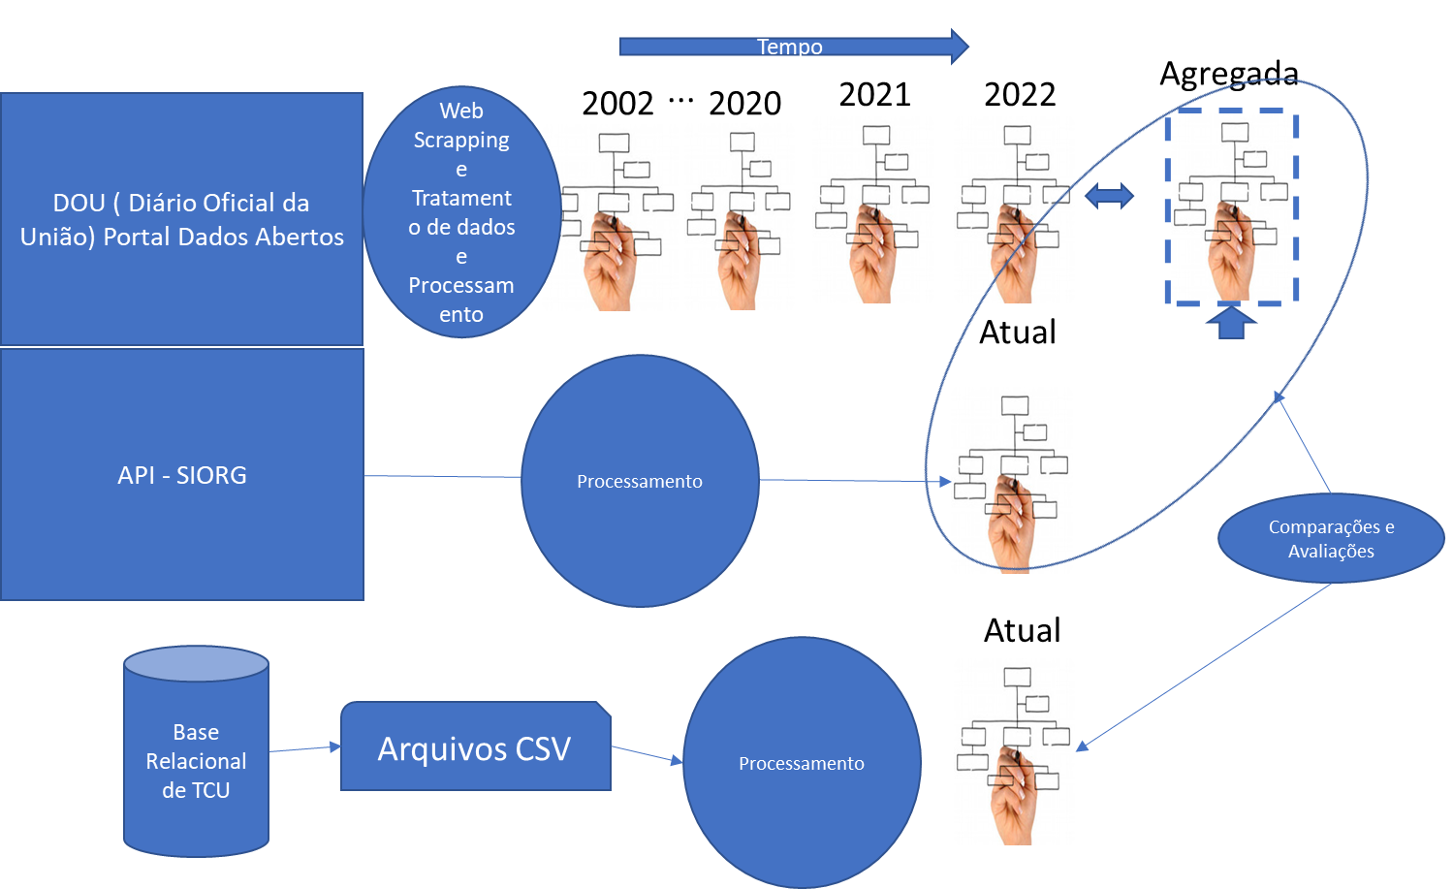
Visão inicial do projeto de pesquisa

Slide 5
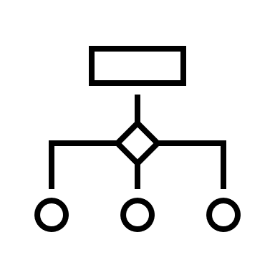
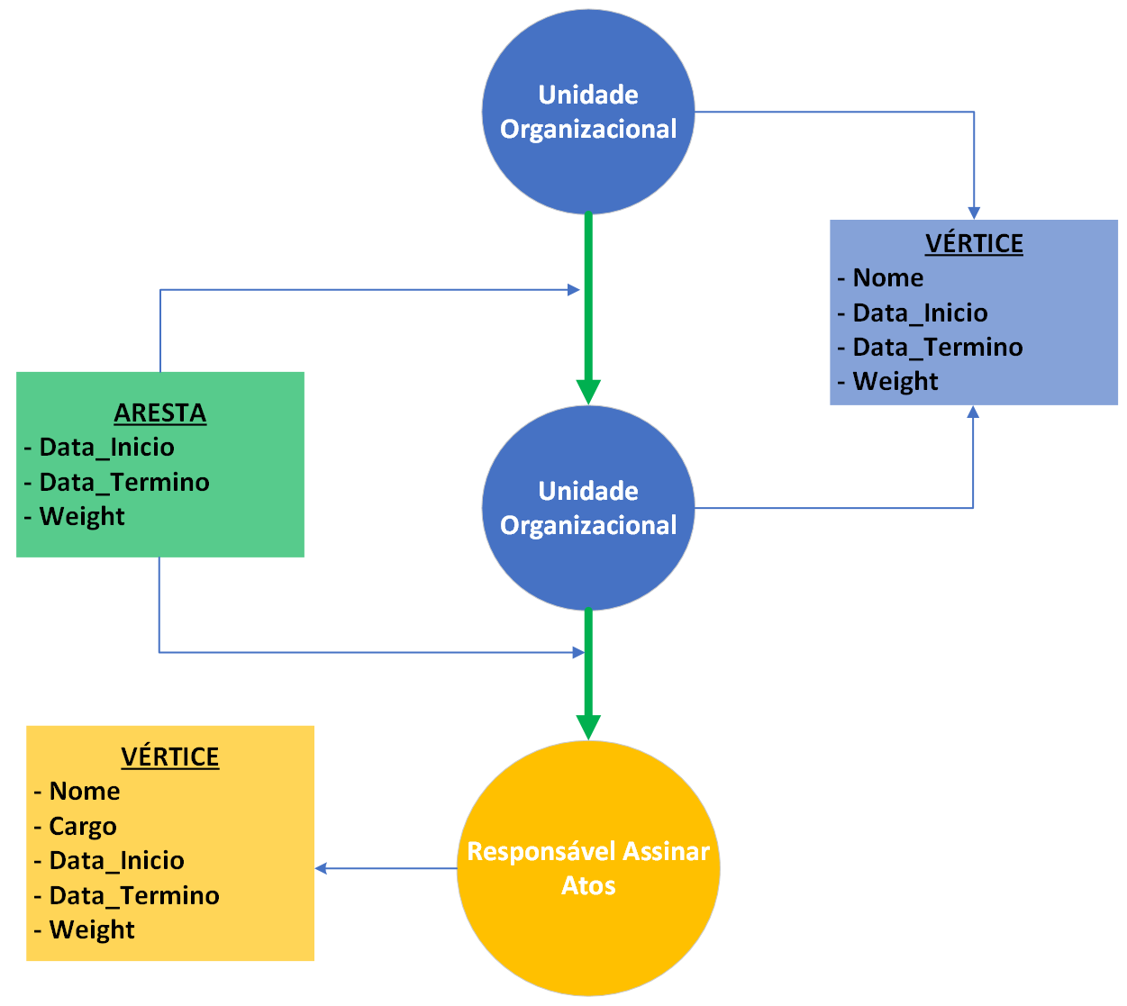
Visão Atual do projeto
DOU – Diário Oficial da União – Portal Brasileiro de Dados Abertos
Webscrapping
.XML
.csv
.Pkl
Python Pandas Dataframes
Construção dos grafos
.Pkl
Python Grafos IGraph
Grafos por ano ( árvores de 2 níveis ) . Questão de negócio : o que mudou na estrutura organizacional em um determinado período.
Solução levantamento dos diffs ( inclusões e exclusões) de forma gráfica
2019
2020
2021
2022
Modelo de grafo
2019..2022
Grafo integrado ( árvores de até 6 níveis) .
Questões de negócio :
Quem assinou atos para determinado unidades organizacionais ?
Para quais unidades organizacionais determinada pessoa assinou atos ?
Buscas e visualizações no grafo integrado e construção e visualização de subgrafos

Slide 6
Cadernos Python Notebook
01_Definicao-das-fontes-de-dados.ipynb
02_Pre-processamento-dos-dados.ipynb
03_Concepcao-Modelo-Grafo.ipynb
04_ConstrucaoDosGrafos.ipynb
05_ConstrucaoDosGrafosIntegrado.ipynb
06_BuscasNosGrafosIntegrado.ipynb
07_ModeloRegressaoEstimativaTempoCarga.ipynb
08_AnaliseCorrespondeciaTipoDeAtoSeAssinado.ipynb

